Slide 1
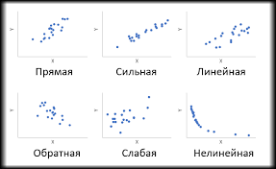
Взаимосвязь количественных показателей

Slide 2
Корреляция количественных признаков
Числовая мера, отражающая силу связи между показателями, носит название коэффициента корреляции, а методы, позволяющие оценить ее количественно, - корреляционного анализа. Обычно под термином «корреляция» понимают коэффициент корреляции Пирсона (r), который предназначен для описания линейной связи между двумя количественными нормально распределенными признаками.
Коэффициент корреляции изменяется в пределах от -1 до +1. При r=0 корреляция отсутствует; при |r|=1 корреляция является полной или абсолютной.
Коэффициент корреляции по модулю изменяется |r|=[0, 1]. Знак говорит о прямой или обратной зависимости между переменными.

Slide 3
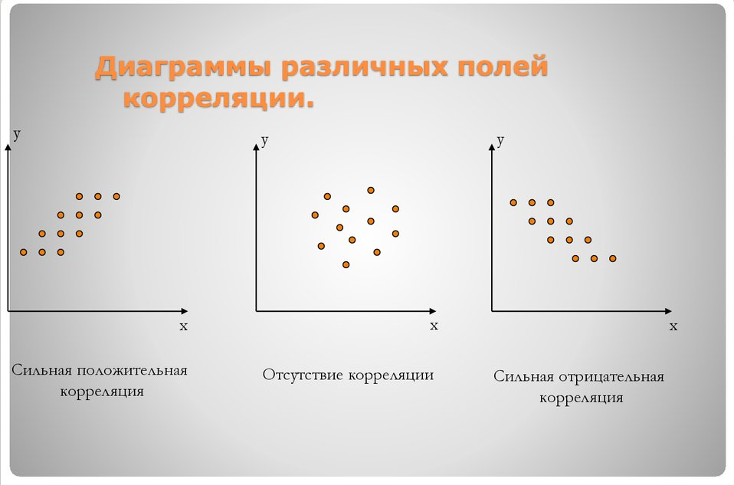
Чем больше разбросанность точек по всему корреляционному полю, тем слабее зависимость между переменными.
Если на графике зависимость можно представить прямой линией (с положительным или отрицательным углом наклона), то корреляция между переменными будет высокая.

Slide 4
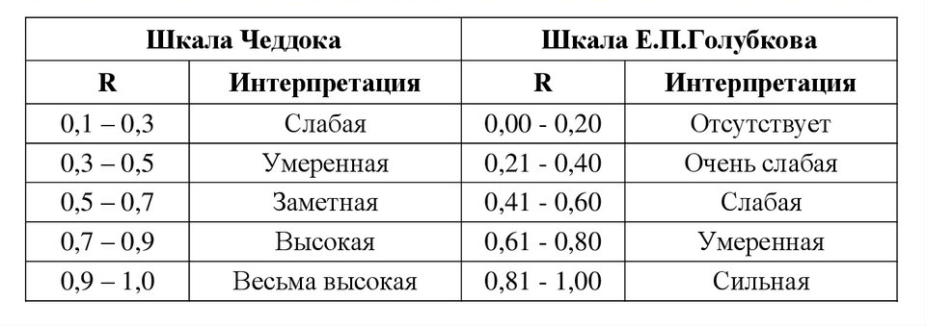
Для оценки коэффициента корреляции, т.е. тесноты связи между показателями, наиболее часто применяются шкалы Чеддока и Е.П. Голубкова.

Slide 5
Числовое значение коэффициента корреляции Пирсона рассчитывается по формуле:
,
где и - выборочные оценки средних случайных величин; и - выборочные оценки их дисперсий. Формула может быть переписана в виде
,
где n - объем выборки.

Slide 6
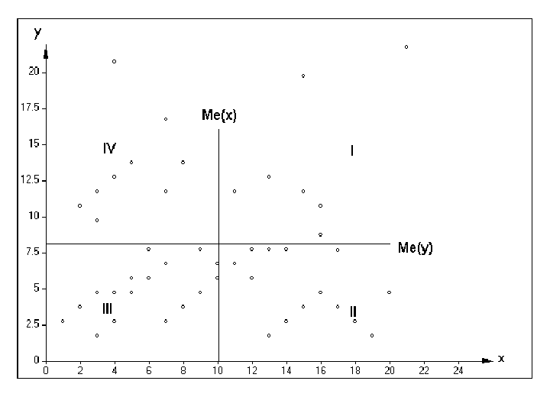
Приближенная оценка коэффициента корреляции может быть получена графическим способом. Для этого каждая пара значений отображается в виде точки на графике.
График разделяется на четыре квадранта по линии медиан Me(x) и Me(y) (линия, проведенная через точку Me(x), параллельна оси OY; соответственно, линия, проведенная через точку Me(y), параллельна оси OX). Подсчитывается число точек, попадающих в I и III квадранты и обозначается n1. Затем подсчитывается число точек, попадающих во II и IV квадранты (n2 ).

Slide 7
Проверка значимости коэффициентов корреляции
Если коэффициент корреляции по модулю меньше 0.5, его значимость необходимо проверить с помощью критерия Стьюдента:
,
где r - коэффициент корреляции; n - число пар значений (x,y), по которым вычисляется r.

Slide 8
Алгоритм проверки гипотезы о независимости наблюдений
Находим значение эмпирического коэффициента корреляции.
Вычисляем значение статистики критерия Стьюдента и соответствующий уровень значимости.
Если полученный уровень значимости меньше 0.05, то гипотеза о независимости признаков должна быть отвергнута.

Slide 9
Корреляция порядковых признаков: показатель ранговой корреляции Спирмена
Использование коэффициента корреляции Пирсона возможно только при наличии линейной связи между переменными и нормальным распределением значений. Но эти условия выполняются далеко не всегда. Существует множество явлений и признаков, которым нельзя дать количественную оценку, но можно использовать порядковую шкалу. Во всех названных случаях следует пользоваться коэффициентом ранговой корреляции Спирмена. Расчет такого коэффициента корреляции не требует нормальности распределения и линейной зависимости от переменных, и он может быть применен как к количественным, так и порядковым признакам.

Slide 10
Алгоритм нахождения коэффициента ранговой корреляции Спирмена заключается в том, что все данные упорядочиваются по возрастанию переменной, а сами значения заменяются их рангами. Затем вычисляются разностные ранги, по которым рассчитывается коэффициент корреляции Спирмена:
,
где di - разность рангов для каждого члена выборки; n - число пар значений (x,y).
Если значение коэффициента корреляции по модулю меньше 0.5, его значимость необходимо проверить. При объеме выборки n>50, используется критерий Стьюдента.

Slide 11

Коэффициент ранговой корреляции Кендалла
Коэффициент корреляции Кендалла используется в случае, когда переменные представлены двумя порядковыми шкалами при условии, что связанные ранги отсутствуют. Вычисление коэффициента Кендалла связано с подсчетом числа совпадений и инверсий.
Этот коэффициент изменяется в пределах -1<τ<1 и рассчитывается по формуле:
.

Slide 12
Коэффициент корреляции -
это инструмент, с помощью которого можно проверить гипотезу о зависимости и измерить силу зависимости двух переменных.
Наиболее значимые характеристики корреляционной связи определяется значением коэффициента корреляции:
по силе: при r=0 связь отсутствует, r=±1 связь полная, функциональная;
по направлению: «+» - связь положительная (прямая), «-» - связь отрицательная (обратная);
по тесноте: 0,1-0,4 – слабая, 0,5-0,7 – умеренная, 0,7-1,0 – сильная;
по характеру изменений – прямолинейная и криволинейная.

Slide 13
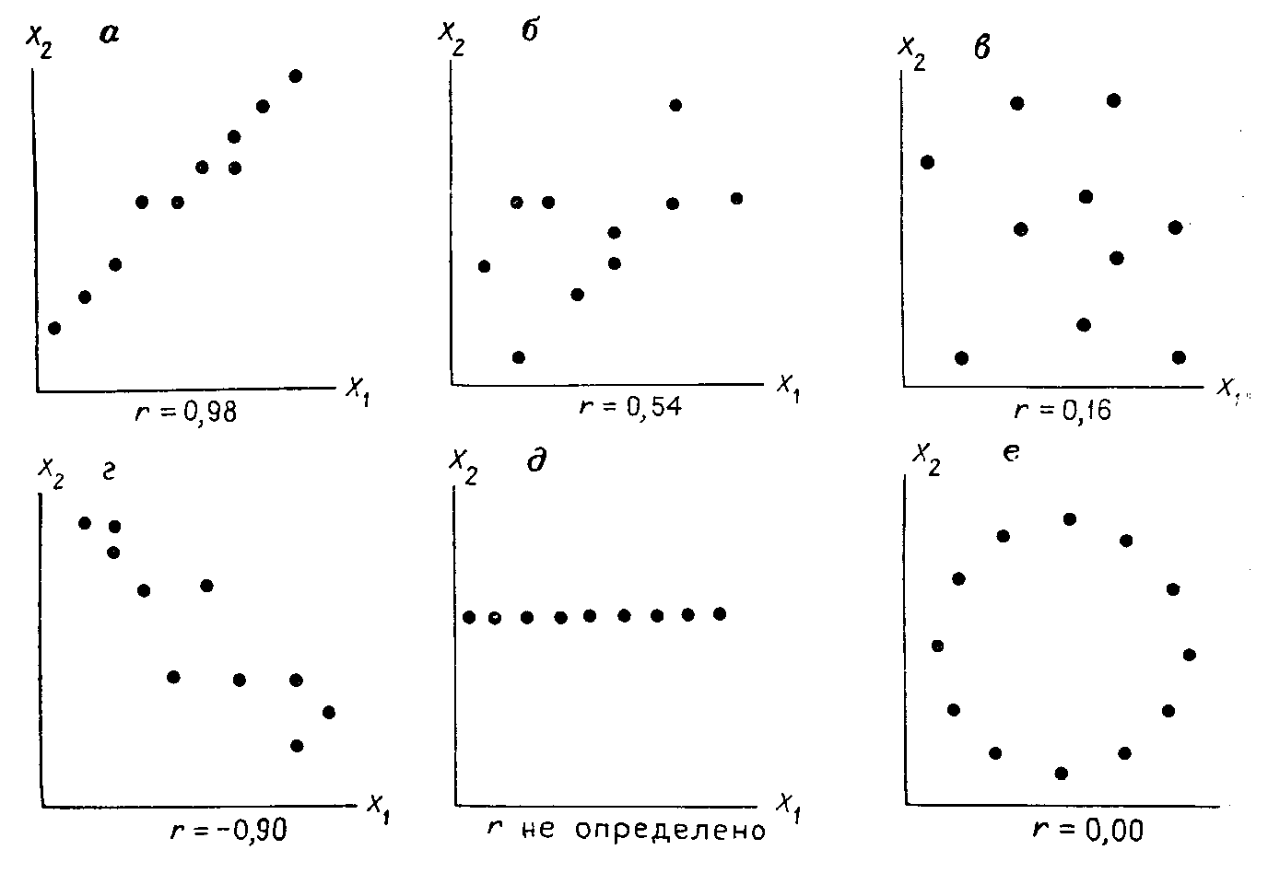
Примеры

Slide 14
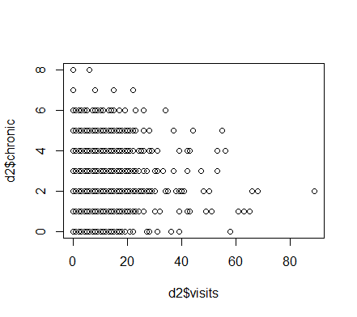
Расчет коэффициентов корреляции в RStudio
shapiro.test(d2$visits)
Shapiro-Wilk normality test data:
d2$visits W = 0.7259, p-value < 2.2e-16
cor.test(d2$visits,d2$chronic,method = "kendall")
Kendall's rank correlation tau
data: d2$visits and d2$chronic
z = 22.727, p-value < 2.2e-16
alternative hypothesis: true tau is not equal to 0 sample estimates:
tau 0.2622548
plot(d2$visits,d2$chronic) plot(d2$visits,d2$chronic)

Slide 15

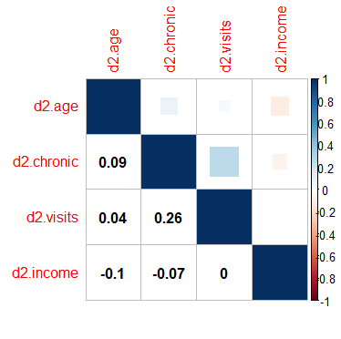
Построение матрицы корреляции в RStudio
dc=data.frame(d2$visits,d2$chronic,d2$age,d2$income)
сс=cor(dc, method = "kendall")
library(corrplot)
corrplot(cor(dc,method ="kendall"),
method = "square", order = "AOE")
corrplot(cor(dc,method ="kendall"),
add = TRUE,type = "lower", method = "number",
order = "AOE", col = "black", diag = FALSE,
tl.pos = "n", cl.pos = "n")

